Slide 1
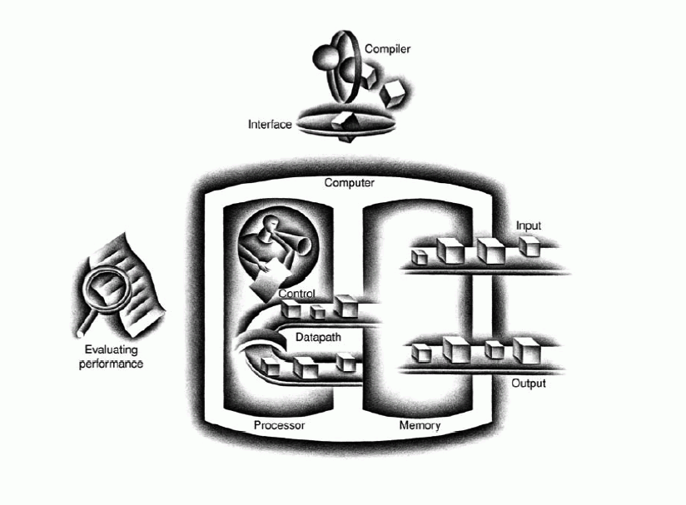
3. Bölüm BİLGİSAYAR ARİTMETİĞİ

Slide 2
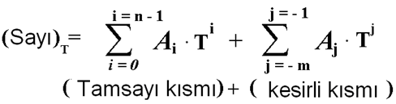
İşaretli ve işaretsiz sayılar
Sayılar herhangi bir taban kullanılarak temsil edilebilir. Günlük hayatımızda kullandığımız sayı sistemi 10’luk (Desimal) sayı sistemiyken bilgisayar 2’lik (Binary)sayı sistemini kullanmaktadır. Herhangi bir tabanda bir sayının oluşumu aşağıdaki gibidir. Ai basamak rakamı, T taban, i basamak değerini ifade eder. Ai basamak rakamı, 0, 1..T-1’e kadarki ardışıl rakamlardan herhangibiri olabilir.
Soru: Bilgisayarlarda niye 2 tabanlı sayı sistemi kullanılır?
Cevap: Bu tabanda kullanılan rakamlar 0 ve 1’dir. Bu rakamların elektriksel işaretler olarak tanınması çok kolaydır.(Transistörün anahtarlama modunda çalıştırılması ile)

Slide 3


1011_{two} sayısının desimal sayı sistemindeki karşılığını hesaplayalım;
Bu sayıyı ikilik tabanda 32 bit ile ifade edecek olursak yeni sayı;

Slide 4
32 bitlik işaretsiz sayılarda yazılabilecek en küçük sayı;
En büyük sayı;
Bu sayıların desimal karşılıklarının hesaplanması;

Slide 5
İşaretli sayılarda ikilik tabanda diğer sayı tabanlarında olduğu gibi ± işaretleri, sayının pozitif ya da negatif olduğunu belirlemez ikilik tabanda işaretli bir sayının işaretini en anlamlı biti (MSB) vermektedir. En anlamlı bit işareti, diğer bitler ise sayıyı ifade etmektedir.
En anlamlı bit ‘0’ ise sayı pozitiftir ve desimal karşılığı işaretsiz sayılarda olduğu gibi hesaplanır. En anlamlı bit ‘1’ ise sayı negatiftir ve desimal karşılığını hesaplayabilmek için 2’ye tümleyeninin alınması gerekmektedir.

Slide 6
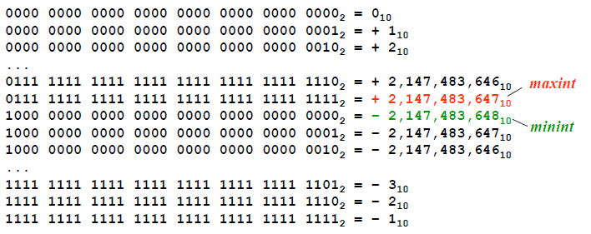
Yukarıda 32 bitlik bazı işaretli sayılar ve desimal karşılıkları verilmektedir.
32 bitlik işaretli sayılar ile ifade edilebilecek;
En büyük sayı (2³¹-1) 2,147,483,647
En küçük sayı (-2³¹) -2,147,483,648 dir.

Slide 7
İkilik tabanda verilen işaretli bir sayının desimal karşılığı aşağıdaki şekilde hesaplanmaktadır.
Buradaki -2³¹ işaret bitini temsil etmektedir.
Örnek: 5 bitlik işaretli sayı için
( + 13)₁₀ = 0 1101 = 0x2⁴ +1x2³ +1x2²+0x2¹+1x2⁰ = 8 + 4 + 1 = + 13
( - 13)₁₀ = 1 0011 = -(1x2⁴) + ( 0x2³ +0x2² +1x2¹ +1x2⁰ ) = -16 + 3 = -13

Slide 8

İkilik tabandan onluk tabana dönüşüm işlemi
Verilen 32 bitlik işaretli sayının desimal karşılığını bulalım.
Sayının tüm bitlerini formülde yerine koyarsak;

Slide 9
MIPS
lb, lbu
( lb - load byte) 32 bitlik işaretli sayının en anlamlı 24 bitini işarete göre doldurur.
( lbu- load byte unsigned) işaretsiz sayılarda anlamlı bitlere 0 atar.
lh, lhu
( lh - Load half) işaretli sayılarda en anlamlı 16 biti işarete göre doldurur.
( lhu - Load half word unsigned) işaretsiz sayılarda
slt & slti
( slt - set on less than) işaretli sayılarda karşılaştırma
( slti - set on less than immediate) işaretli tamsayılarda karşılaştırma
sltu & sltiu
( sltu - set on less than unsigned) işaretsiz sayılarda karşılaştırma
( sltiu -set on less than immediate unsigned) işaretsiz tamsayılarda karşılaştırma

Slide 10

İşaretli ve işaretsiz sayıların karşılaştırılması
$s0 register’ında aşağıdaki sayı olsun.
$s1 register’ında aşağıdaki sayı olsun.
Aşağıdaki tanımlamaya göre $t0 ve $t1 register’larının değerleri ne olur?

Slide 11
Cevap;
$s1 değeri 1’dir. $s0 işaretli bit tamsayı ise değeri -1, işaretsiz bir tamsayı ise değeri 4294967295 tir.
slt $t0, $s0, $s1 $t0=1 (-1<1)
sltu $t1, $s0, $s1 $t1=0 (4294967295>1)

Slide 12
İşaret değiştirme
2 sayısını 32 bitlik -2’ye çeviriniz.

Slide 13


Bir sayının negatifi alınacağı zaman öncelikle tüm bitlerinin tersi alınır, ardından 1 ile toplanarak karşılığı bulunur.
Aynı işlem negatif bir sayının pozitif karşılığını bulmak için de kullanılır.

Slide 14

İkilik tabanda işaretli 16 bitlik 2’yi 32 bit ile ifade edelim.
İkilik tabanda işaretli 16 bitlik -2’yi 32 bit ile ifade edelim.
16 bitlik -2’yi 32 bitlik sayıya çevireceğimiz zaman anlamlı bitlerine ‘0’ değil ‘1’ eklememiz gerekmektedir.

Slide 15
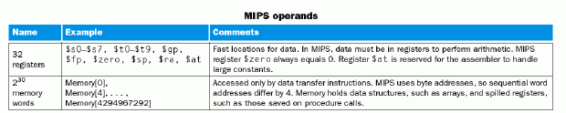
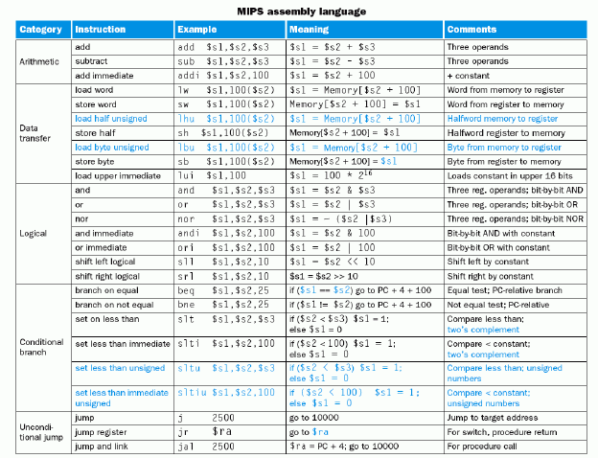

Slide 16


Toplama
6 ile 7 sayılarının ikilik sayı tabanında toplanması;
Basamaklar sağdan sola elde biti de göz önüne alınarak eklenerek soldaki basamağa geçer.

Slide 17


Çıkarma
Aynı örnek üzerinde çıkarma işlemini yapalım;
Çıkarma işleminde yukarıdaki gibi doğrudan çıkarma yapılabileceği gibi çıkarılan sayının 2’ye tümleyeni alınarak toplamada yapılabilir.

Slide 18
MIPS
Add, addu
İşaretli sayılarda toplama
İşaretsiz sayılarda toplama
Addi, addiu
İşaretli sayılarda bir tamsayı ile toplama
İşaretsiz sayılarda
Sub, subu
İşaretli sayılarda çıkarma
İşaretsiz sayılarda çıkarma
MIPS istisna nedeninin talimat adresini içeren EPC(exception program counter) olarak adlandırılan bir register içerir. sistem kontrolünden ayrılma komutu(MFC0-move from system control) EPCyi genel amaçlı bir register içine kopyalamak için kullanılır.

Slide 19
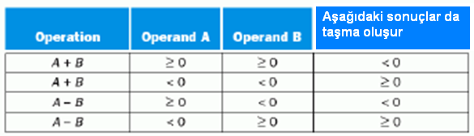
Toplama ve çıkarma için overflow durumları;
Bir işlem sonucunda elde edilen sayısal değer, sözcük uzunluğu ile tanımlanmış değerlerden büyükse, taşma (overflow) vardır denir.
32 bitlik 2 sayı toplandığında/çıkarıldığında sonuç 33 bit ise;
İki pozitif sayı toplandığında sonuç negatif ise (sonucun İşaret biti 1 ise);
İki negatif sayı toplandığında sonuç pozitif ise (sonucun işaret biti 0 ise);
Bir pozitiften bir negatif değer çıkartıldığında sonuç negatif ise (sonucun işaret biti 1 ise)
Bir negatiften bir pozitif değer çıkartıldığında sonuç pozitif ise ( sonucun işaret biti 0 ise)
overflow (taşma) veya underflow (borç alma) oluştuğu anlaşılır.
Bir negatif sayı bir pozitif sayıya eklendiğinde hiçbir zaman taşma olmaz.
Çıkarılan sayılar aynı işaretli ise taşma olmaz.

Slide 20
Taşma oluşumunun tanınması
– add, addi veya sub komutlarının sebep olduğu bir taşma interrupt ‘ı ( kesme – exception-istisna) oluşur.
•Kontrol, önceden tanımlanmış adresteki interrupt rutinine atlar.
•Interrupted addresi, mümkün yeniden başlatamalar için kaydedilir.
• MIPS $epc (exception program counter) registeri içerir. Bu register interrupt’ a sebep olan komutun adresini tutar.
• Move from system control (Sistem kontrolundan ayrılma) komutu ile;
mfco $t0, $epc # copy $epcto register
$epc reg’in içeriği $t0 reg’e aktarılır.
• İşaretsiz sayılarda oluşan ( addu, addiu, subu komutları ile) overflow’lardaki interrup’lar sürekli olarak sezilmek istenmez. Bu durumdaki taşma yok sayılır. Çünkü işaretsiz sayılarla işlemler genellikle ana hafıza adreslemeleri içindir.
Tavsiye:
QtSPIM’de : EPC ve ilgili reg’leri incele.

Slide 21
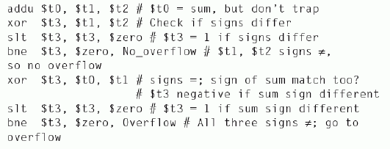
MIPS overflowu yakalayabilir, ancak birçok bilgisayarda overflow testi için dallanma şartı bulunmamaktadır. Overflow’u yakalayabilmek için MIPS kodu aşağıdaki gibi yazılır;

Slide 22
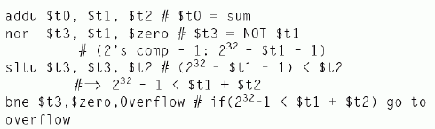
İşaretsiz sayılarda toplama için ($t0= $t1+$t2) overflow’u yakalayabilmek için yazılan MIPS kodu;

Slide 23
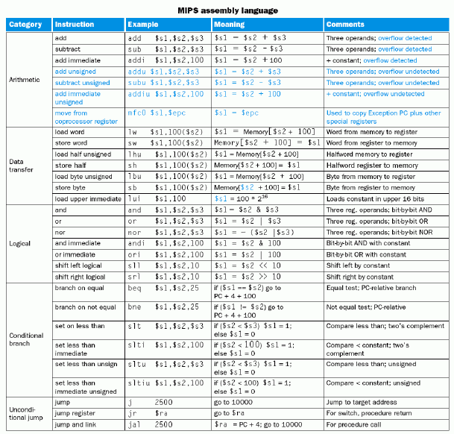

Slide 24
Çarpma
Multiplicand 1000
Multiplier 1001 1000 0000 0000 1000 Product 01001000
m bit x n bit = m+n bit çarpım (product)
Binary 2 sayıyı çarpma işlemi;
çarpan(multiplier) bit 1 => çarpılanı kopyala (1 x multiplicand)
çarpan bit 0 => yerine 0 koy (0 x multiplicand)
x

Slide 25
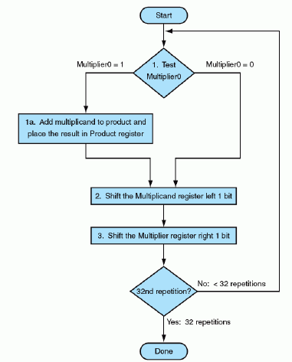
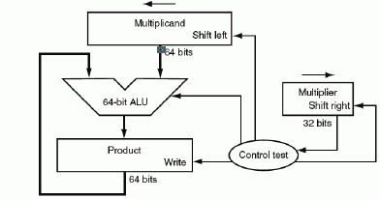
ÇARPMA İŞLEMİNİN DONANIMININ İLK VERSİYONU VE AKIŞ ŞEMASI
32-bit multiplicand(çarpılan) register’ın en anlamsız bitlerindedir ve her adımda sola kayar
Çarpımın başlangıç değeri 0’dır
Multiplicand(çarpılan) register, product(çarpım) register ve ALU 64-bit genişliğindeyken; multiplier(çarpan) ise 32-bit uzunlukludur. Kontrol bloğu çarpılan ile çarpanın ne zaman kaydırılacağını ve sonucun ne zaman yenileneceğini belirtir.

Slide 26
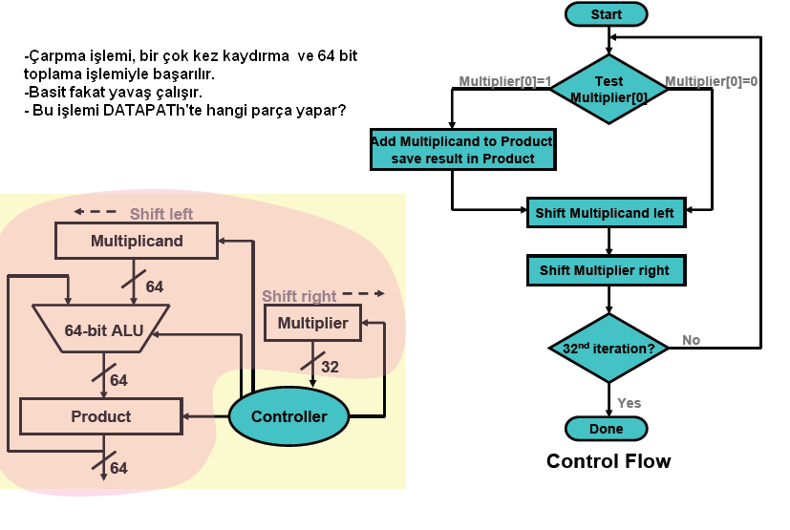

Slide 27
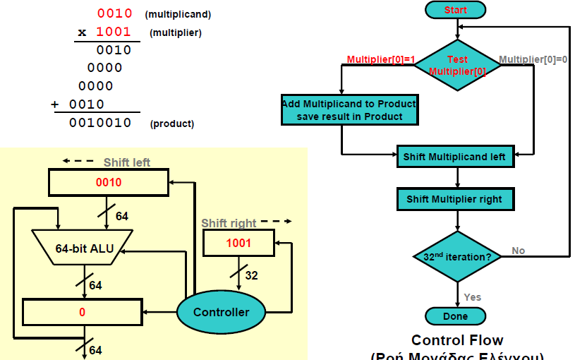

Slide 28
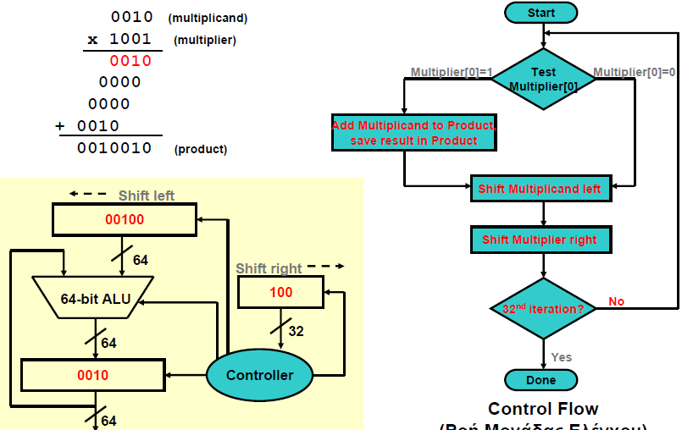

Slide 29
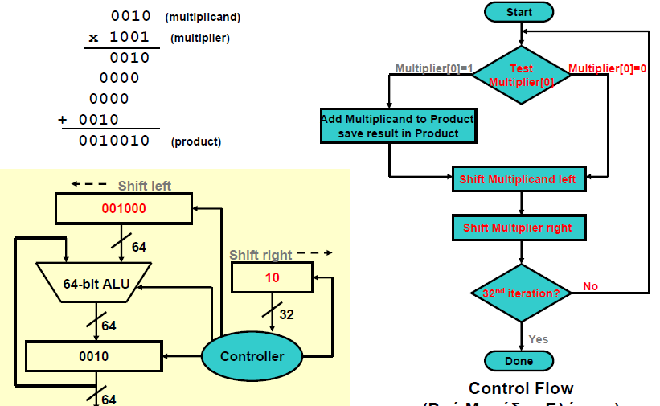

Slide 30
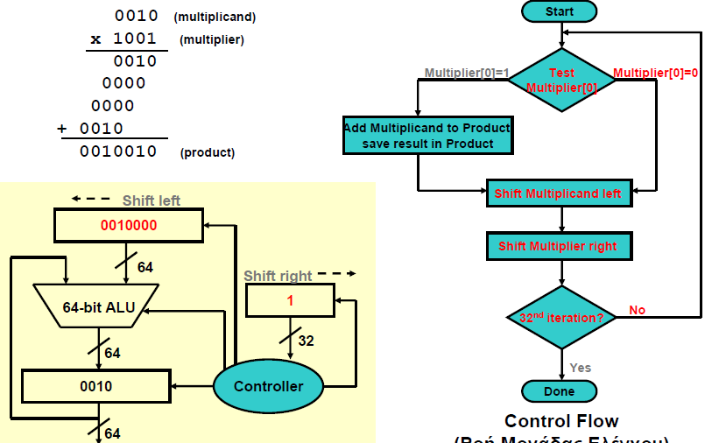

Slide 31
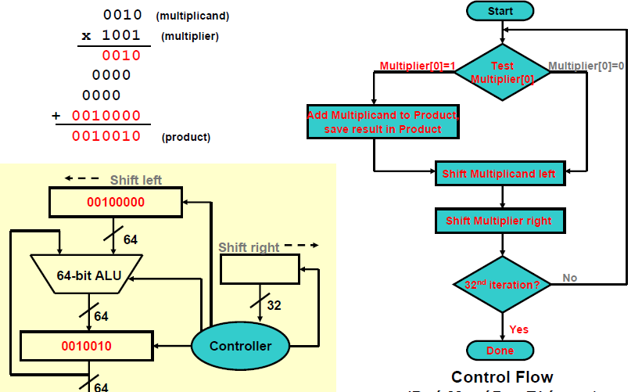

Slide 32
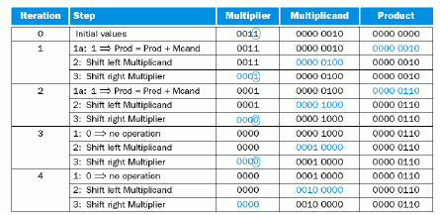
Fix-point çarpma işlemi
Multiplicand 0010
Multiplier 0011 0010
0010
0000
0000
Product 00000110
x

Slide 33
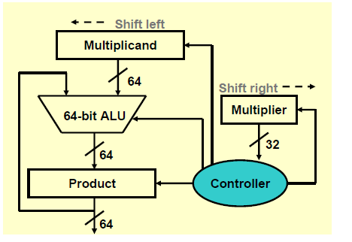
Bu çarpma devresi işaretli sayıların Çarpılması için kullanılabilir mi?
İşaretli sayıların çarpılması işlemi; işaretsiz sayıların çarpılması şeklindedir. Yani negatif sayı pzitifsayıya dönüştürülüp iki işaretsiz ssayının çarpılması şeklinde gerçekjleştirilir. Sonucun işareti ise işaretli sayılarınişaret bitlerine göre belirlenir.

Slide 34
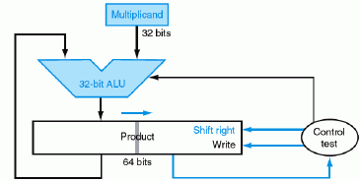
ÇARPMA İŞLEMİNİN İŞLENMİŞ VERSİYONU
Çarpım register’ının başlangıç değeri 0
Multiplicand register, multiplier register ve ALU 32-bit uzunluğunda;
product register ise 64-bit uzunluğundadır. Çarpım sonucu sağa kaydırılarak işlem devam eder.Çarpan bulunmadığı için multiplicand (çarpılan) çarpım register’ının en anlamlı 32 biti ile toplanır.

Slide 35
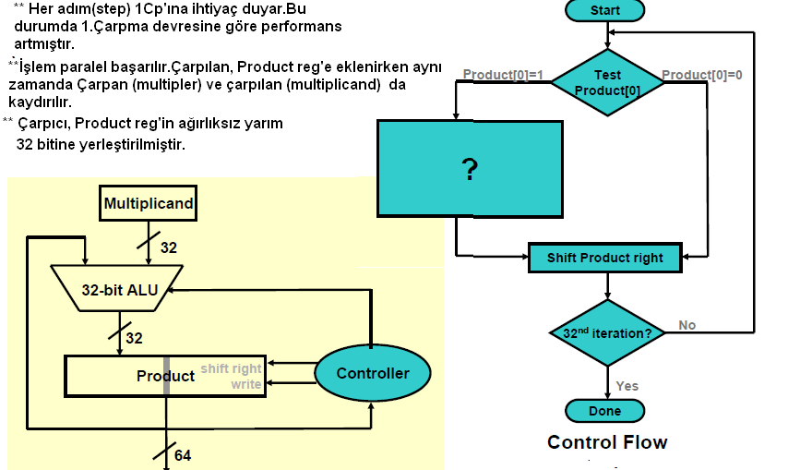

Slide 36
İşlenmiş versiyona göre çarpma işlemi
Multiplicand 0010
Multiplier 0011 0010
0010
0000
0000
Product 00000110
x
İterasyon Step Multiplier Multiplicand Product
0 init 0011 0010 0000 0000
values
1 1a 0011 0010 0010 0000
2 0011 0010 0001 0000
3 0001 0010 0001 0000
2 1a 0001 0010 0011 0000
2 0001 0010 0001 1000
3 0000 0010 0001 1000
3 1a 0000 0010 0001 1000
2 0000 0010 0000 1100
3 0000 0010 0000 1100
4 1a 0000 0010 0000 1100
2 0000 0010 0000 0110
3 0000 0010 0000 0110

Slide 37
MIPS
64 bitlik çarpımı ifade edebilmek için Hi ve Lo adı verilen 2 adet 32-bitlik register kullanılır.
mult, multu
İşaretli ve işaretsiz sayılarda çarpma işlemi
mflo, mfhi
bu komutlar sanal (pseudoinstruction)komutlar olup yukarıda verilen mult ve multu komutları çalıştırıldığında bu komutlar 64 bitlik sonucu 32 bitlik Hi ve Lo olmak üzere 2 register’a taşır.

Slide 38
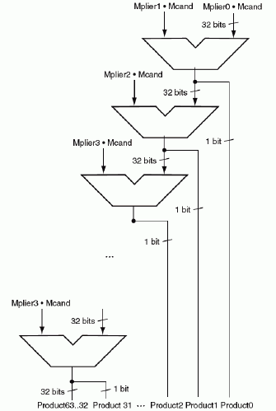
Hızlı çarpma donanımı
32 bitlik bir toplayıcı ile döngü kurarak 32 adet toplama yapmak yerine çarpma işlemi döngü açılarak 32 toplayıcı ile yandaki şekilde yapılabilir. Buradaki her toplayıcı dışarıya 32 bitlik toplam ile elde bitini göndermektedir.

Slide 39
Bölme
1001 Quotient(Bölüm)
Divisor(Bölen) 1000 1001010 Dividend (Bölünen) –1000 10 101 1010 –1000 10 Remainder(Kalan)
Dividend = (Quotient * Divisor) + Remainder

Slide 40
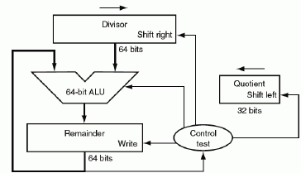
Bölme donanımının ilk versiyonu
32 bitlik bölen (Divisor), bölen register’ının sol yarısından başlar ve her adımda sağa kaydırılır.
Bölüm(Quotient) registerı 0 ilk değeriyle başlamaktadır.
Kalan register’ı bölünen registerının değeriyle başlar.
Divisor(bölen) register, remainder(kalan) register ve ALU 64-bit uzunluğunda; quotient(bölüm) registerı 32-bit uzunluğundadır. Kontrol bölen ve bölümün ne zaman kaydırılacağı ve kalan registerına yeni değerin ne zaman yazılacağını belirler.

Slide 41
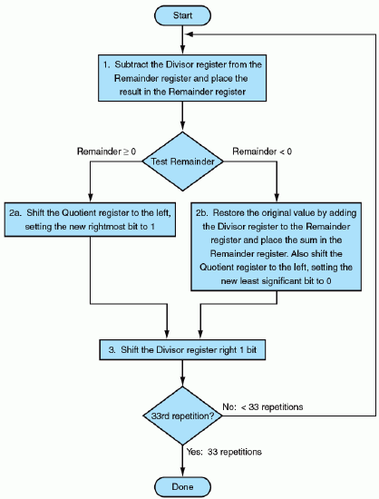
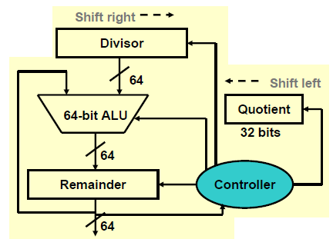
Bölme Algoritması
Neden 33?

Slide 42
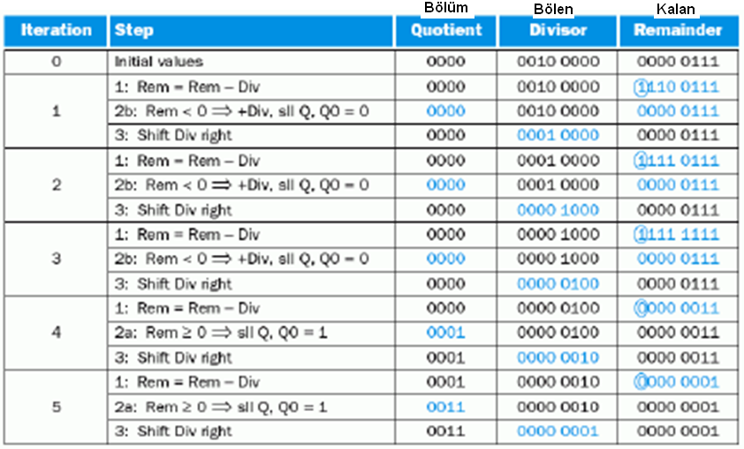
00000111₂ (7)/ 0010₂ (2)

Slide 43
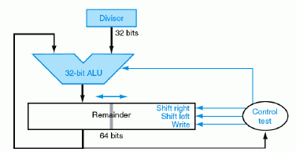
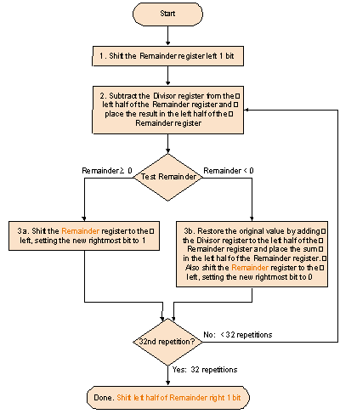
Bölme donanımının gelişmiş versiyonu
Kalan registerının anlamlı bitlerinde bölüm registerının değeri bulunur.
Bölen, ALU ve bölüm 32 bitlik, kalan ise 64 bitliktir. Bu donanımda bölüm registeri bulunmamakta, bölüm kalan registerının en anlamlı bitlerinde bulunmaktadır.

Slide 44
MIPS
div, divu
iki tane 32 bitlik operand registerı ile işlenen içerik bölünür, kalan Hi registerına bölüm ise Lo registerına aktarılır taşma her iki durumda da göz ardı edilir.
Sözde talimatlar kullanılarak div (signed with overflow), divu (unsigned without overflow) 3 tane 32 bitlik register ile iki registerın bölümü 3 . registera aktarılır.

Slide 45
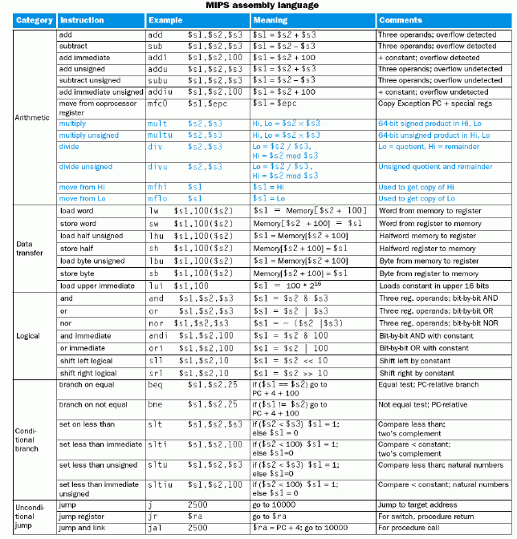

Slide 46
FLOATING POINT SAYILAR
(KAYAN NOKTALI SAYILAR)

Slide 47
Floating Point Sayılar
Gerçek sayılar tamsayı ve kesirli kısımdan oluşur. Kesir kısmı sayının hassasiyetini, tamsayı kısmı büyüklüğünü ifade eder (91023,00002)
Bilgisayarda (Binary formatta)g erçek sayıları temsil etmek oldukça önemlidir. (Gerçel sayıların tamsayı ve kesir kısımları hafızada nasıl tutulacaktır.)
1- Fixed point (Sabit noktalı) Sayı gösterimi : Virgüllü sayılar için sayının tam sayı ve kesirli kısımları için önceden belirlenmiş uzunlukta bit sayısı ayrılır. Sabit noktalı sayılar hafızada fazla yer kaplar, işlemleri uzundur, yeteri kadar hassas olamayabilirler.
138,005₁₀ sayısının 8.8-bit Fixpoint gösterimi = 10001010.00000001₂
= 138,0039062’dır (8 bitlik kesir kısmı ancak bu kadar yaklaşabiliyor.)
2- Floating point (Kayan noktalı ) Sayı gösterimi: Gerçel sayıların bilimsel formatta yani üstel (exponantial) sayı formatında gösteriminin binary sözcük şeklinde ifade edilmesidir. Buna IEEE754 Floating point formatı denir. IEEE 754 floaing point formatı günümüzde gerçek sayıları temsil etmek üzere kullanılan en yaygın gösterim şeklidir. Bu gösterim şekli çok büyük sayı aralığında neredeyse sabit kesinlik oranı sağlar.
138,005 = 1.38005x 10² (Üstel gösterim – Bilimsel Gösterim -Bu formatta Taban’ın kuvveti değiştikçe çarpan sayının tam sayı kısmını belirleyen nokta, kuvvetin değişme yönüne uygun olarak sağa veya sola kayar.)
= 430A0148 = 0 10000110 000 1010 0000 0001 0100 1000 (IEEE754 FP ifade)
= (0)⁰x2⁷ x 1.00010100000000101001000 =138.005

Slide 48
Floating Point
Aşağıda verilen sayıları tanımlayabilmek için floating point sayılar kullanılır;
Kesirli sayılar, örneğin 3.1416
Çok küçük sayılar, örneğin .0000000000023
Ve çok büyük sayılar, örneğin –3.15576 * 10⁴⁶

Slide 49
Floating point sayı gösterimi
Floating point sayıların gösterimi 3 bölümden oluşur.
Sign Biti (İşaret Biti): Sign biti pozitif sayılar için 0, negatif sayılar için 1 değerini alır.
Exponent (Üs): Exponent alanı hem negatif hem de pozitif üsleri temsil edebilmektedir.Bunu gerçekleştirmek için bir bias değeri gerçek üs değeriyle toplanıp exponent kısmı oluşturulur.
IEEE 32 bitlik gösterimi için bias değeri 127, 64 bitlik gösterim için de 1023 tür.Buna göre gerçek üssün 0 olması exponent alanında saklanan değerin 127 olacağı anlamına gelir.
Mantissa: (Fraction – Kesir) Mantissa sayıyı ifade eden bitleri gösterir. Bu,sayının tam ve kesir (fraction- mantisa) kısımlarını gösteren bitlerden oluşur.
Floating point sayılar aşağıdaki gibi gösterilir:
(–1)^{sign} * significand * 2^{exponent}
Örneğin; -101.001101 * 2¹¹¹⁰⁰¹ (Normalize edilmemiş)
significand bölümü ne kadar bit ile ifade edilirse sayı gerçeğe o kadar yakın olur.
exponent bölümü ne kadar bitle ifade edilirse, değer aralığı o kadar artar.

Slide 50
Floating point sayılar aşağıdaki gibi gösterilir:
(–1)^{sign} * significand * 2^{exponent}
Örneğin; -101.001101 * 2¹¹¹⁰⁰¹
significand bölümü ne kadar bit ile ifade edilirse sayı gerçeğe o kadar yakın olur.
exponent bölümü ne kadar bitle ifade edilirse, değer aralığı o kadar artar.
Floating point sayılar 1 ≤ significand < 10_{two}(=2_{ten}) aralığında ifade edilir. Bu aralıkta olmayan sayıların normalize edilmeleri gerekmektedir.Örneğin; –101.001101 * 2¹¹¹⁰⁰¹ sayısının floating point olarak gösterilişi (normalize edilmiş hali),
–1.01001101 * 2¹¹¹⁰¹¹ şeklindedir.

Slide 51
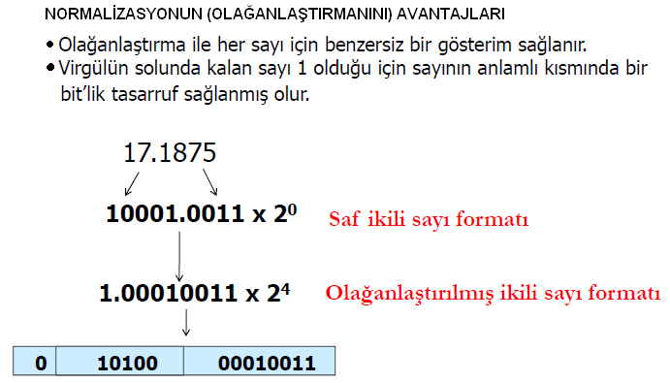
Floating point standartında gösterilecek olan sayıların normalize edilmesi zorunludur. Sayıların normalize edilmesindeki amaç aynı sayıyı daha az bit ile ifade etmektir. Bu nedenle binary formda ifade edilecek her sayı aşağıdaki formatta olmak zorundadır.
1.xxxxxxx₂x 2^{yyyyy}
Örneğin binary bir sayı olan
11110000 11001100 10101010 00000000;
+ 1.1110000 11001100 10101010 x 2³¹
şeklinde gösterilir.

Slide 52
IEEE 754 Floating-point Standard
IEEE 754 floating point standartında 32 bitlik ve 64 bitlik olmak üzere 2 tür gösterim mevcuttur.Her 2 gösterim için sign, exponent ve mantissanın durumları aşağıda verilmiştir.
Single precision (tek duyarlıklı): tek kelime (32 bit)
Double precision (çift ​​duyarlıklı): iki kelime (64 bit)
31
bits 30 to 23
bits 22 to 0
sign
8-bit exponent
23-bit fraction
31
bits 30 to 20
bits 19 to 0
sign
11-bit exponent
upper 20 bits of 52-bit fraction
bits 31 to 0
lower 32 bits of 52-bit fraction

Slide 53
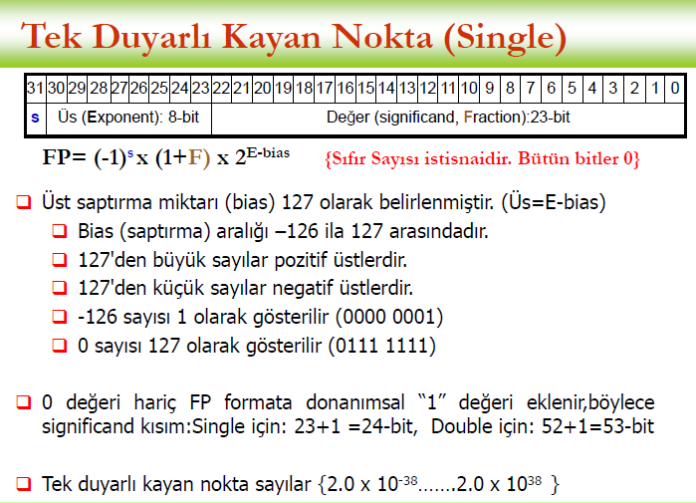

Slide 54
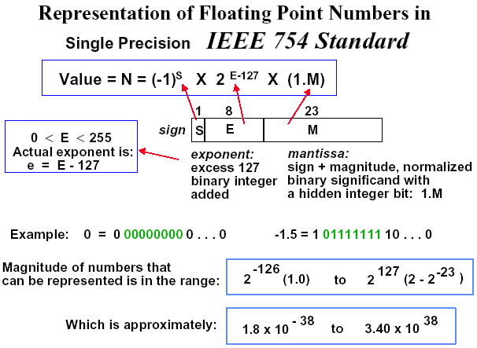

Slide 55
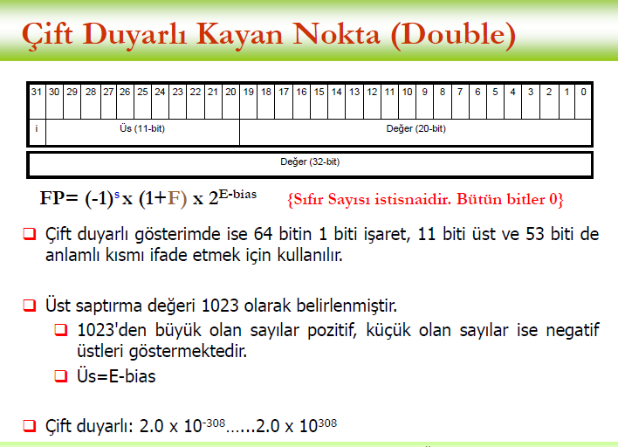

Slide 56
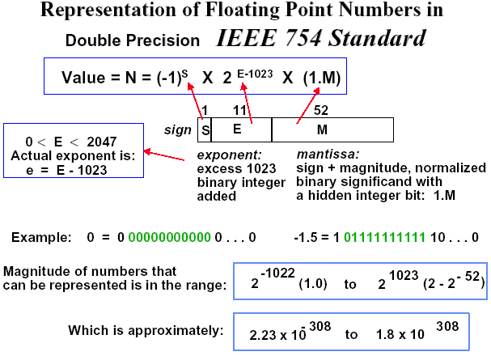

Slide 57
IEEE 754 Floating-point Standard
Sayı normalize kabul edilir ve sayıda noktanın sol tarafında yer alan 1 biti fraction kısmında gösterilmez.
Yani significand kısmı 1.1001… olan sayı 1001… şeklinde ifade edilir.
Sayıların temsili:
sayı değeri = (–1)^{sign} * (1 + fraction) * 2^{exponent value}
Sayının değerini daha kolay bir şekilde bulabilmek için exponent biaslanır.
Exponent tamamen 0lardan oluşmuşsa en küçük, 1’lerden oluşmuşsa en büyüktür.
single precision için bias değeri 127, double precision ise 1023’tür.
Sayı temsili;
sayı değeri = (–1)^{sign} * (1 + fraction) * 2^{(exponent – bias)}

Slide 58
Örnek 1;
–0.75_{ten} sayısını IEEE 754 standartına göre single precision ve double precision formatında ifade edelim.
Desimal değer: –0.75 = –3/4 = –3/2²
Binary karşılığı: –11/100 = –.11 = –1.1 x 2⁻¹
IEEE single precision floating point exponent
= bias + exponent değeri
= 127 + (-1) = 126_{ten} = 01111110_{two}

Slide 59
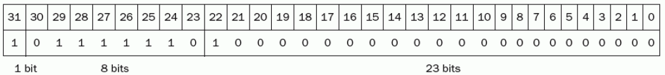
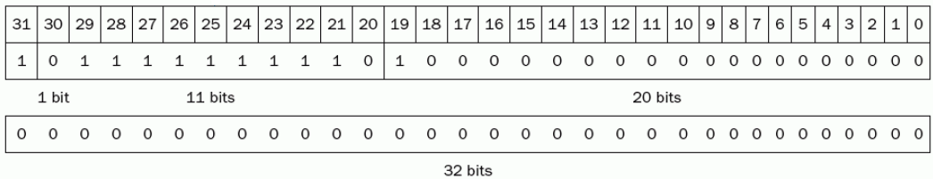
IEEE 754 single precision formunda 0.75:
(–1)¹*(1 +.1000 0000 0000 0000 0000 0000) * 2⁽¹²⁶⁻¹²⁷⁾
IEEE 754 double precision formunda 0.75:
(–1)¹ *(1 +.1000 0000 0000 0000 0000…0000)*2⁽¹⁰²²⁻¹⁰²³⁾

Slide 60
Örnek 2; -2345.125₁₀ desimal sayısını IEEE 754 standartında 32 bitlik formatta ifade edelim:
-2345.125₁₀ = -100100101001.001₂ (binary karşılığı)
= -1.00100101001001₂ x 2¹¹ (normalize binary)
-Mantissa negatif olduğu için işaret biti 1 olacaktır. (S=1)
-32 bit için bias değeri 127 idi, binary sayının exponenti=11
E=127+11=138₁₀ = 10001010₂ (8 bit)
-Kesir kısmı (fraction)= .00100101001001000000000 (23 bit)
yazılmaz
Sign | Exponent | Fraction
1 | 10001010 | 00100101001001000000000
1bit | 8bit | 23bit

Slide 61
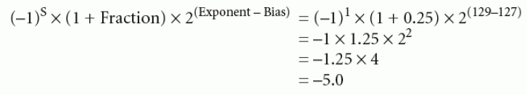
Örnek 3; Aşağıda verilen ikilik tabandaki floating point sayıyı desimal sayıya çevirelim.
İşaret biti:1, exponent alanının değeri:129,
fraction alanı: 1x2⁻² = ¼=0.25

Slide 62
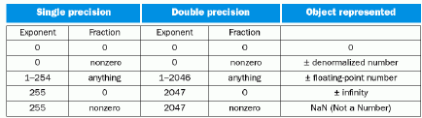
IEEE 754 formatında sayı gösterimi
0 özel durumu:
Exponent ve fraction tamamen 0’lardan oluşmuşsa, işaret biti ne olursa olsun sayının değeri 0’dır.
Exponent 0 ve fraction 0’dan farklı ise sayının değeri;
(–1)^{sign} * (1 + fraction) * 2⁻¹²⁷ ’dir.

Slide 63
Matlab ortamında floating-point sayılar
>> q= quantizer('single','nearest','saturate');
>> num2hex(single(-0.75))
ans = bf400000
>> hex2num(q,'C5129200')
ans = -2.3451e+003
Floating-point sayının özelliklerinin belirlendiği fonksiyon
Desimal sayının floating point karşılığını veren komut
1 | 01111110 | 10000000000000000000000
floating point sayının desimal karşılığını veren komut
1 | 10001010 | 00100101001001000000000

Slide 64
Floating Point Toplama
Örnek; 1,234,823.333₁₀ + .0011₁₀ =?
Floating point sayıların toplanabilmesi için öncelikle kesir kısımlarının toplanması gerekir ancak toplamaya başlanılmadan önce sayıların exponentlerinin aynı olması sağlanmalıdır. Bu nedenle toplama işlemine geçilmeden önce üslerin eşitlenmesi gerekir.
1,234,823.333 = 1.234823333 x 10⁶
.0011 = 1.1 x 10⁻³ = 0.0000000011 x 10⁶

Slide 65
Toplanacak sayıların üsleri eşitlendikten sonra önce kesir kısmı ardından tam kısımları toplanır.
1.2348233330 x 10⁶
0.0000000011 x 10⁶
1.2348233341 x 10⁶
+

Slide 66
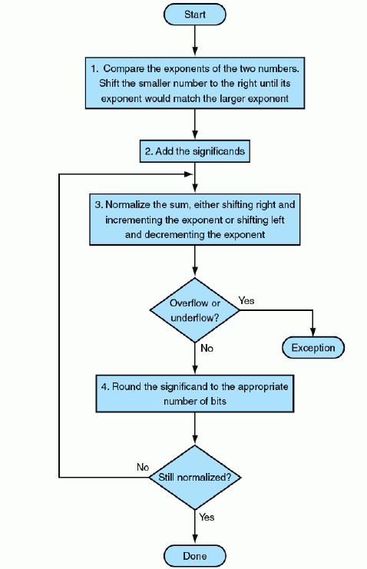
Toplama işleminin Algoritması

Slide 67
Verilen algoritmaya göre toplama işleminin adımları;
1. adım: toplanacak olan sayıların exponentleri eşitlenir. küçük olan sağa kaydırılarak büyük olan exponente eşitlenir.
2.adım: sayıların fraction(mantisa) kısımları toplanır.
3. adım: elde edilen toplam normalize edilir.
4. adım: elde edilen toplam değeri olması istenen uzunluğa(4 bit) getirilir.

Slide 68
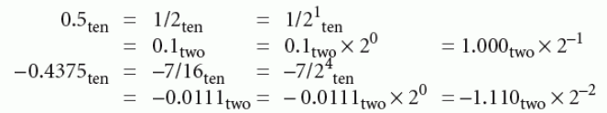
Örnek 2; 0.5 + (-0.4375) =?
Toplam 4 dijitle ifade edilsin.
Öncelikle sayıların binary karşılıklarını hesaplayalım:

Slide 69


1. adım: exponentlerin eşitlenmesi
2. adım: fraction kısımlarının toplanması
3. adım: toplamın normalize edilmesi

Slide 70


4. adım: overflow,underflow oluşmuş mu?
Üs değeri 127≥-4≥-126 arasında olduğu sürece overflow veya underflow oluşmaz.
Sonuç olarak elde edilen değerin desimal karşılığı;

Slide 71
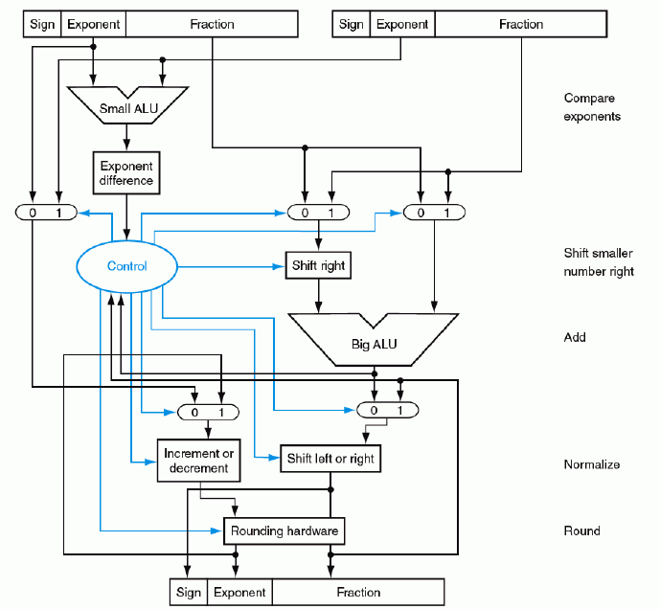
Floating point toplama için donanımın blok şeması

Slide 72
Örnek; 2345.125₁₀ sayısı ile .75₁₀ sayısını IEEE 754 standartında 32 bitlik formatta toplayınız.
X= 2345.125₁₀
Y= 0.75₁₀
1.adım: Exponentlerin büyük olana eşitlenmesi
E_{x} > E_{y} E= 10001010=138₁₀
E_{x}-E_{y}= 10001010 – 01111110 = 00000110 = 12₁₀
Fy 12 bit sağa kaydırılacak.
F_{y} x 2⁻¹²=0.00000000000110000000000
Sign | Exponent | Fraction
0 | 10001010 | 00100101001001000000000
Sign | Exponent | Fraction
0 | 01111110 | 10000000000000000000000

Slide 73
2.adım: kesirlerin toplanması
Fx+ (Fy x 2⁻¹²)= 1. 00100101001001000000000
+ 0. 00000000000110000000000
=1.00100101001111000000000
3. adım: toplam normalize mi? Evet
4.adım: overflow veya underflow oluşmuş mu?hayır
5.adım: sonuç 0 mı? Hayır
Sonuç:
Sign | Exponent | Fraction
0 | 10001010 | 00100101001111000000000
1bit | 8bit | 23bit

Slide 74
Floating point sayılarda Çarpma
Örnek 1; 1.110₁₀x10¹⁰ x 9.200₁₀x10⁻⁵ dört dijitlik sayıları çarpalım (IEEE 754 single precision).
1.adım: toplamadan farklı olarak üsler toplanır. Öncelikle biaslanmış exponentleri hesaplamalıyız.
10+127=137 ve (-5)+127= 122
Yeni exponent= 137+122= 259
259 sayısını 8 bitle nasıl ifade edeceğiz?

Slide 75
Biaslanmış sayıları toplarken bias değerini çıkarmayı
unutmamamız gerekir, dolayısıyla;
yeni exponent= 137+122-127 = 132
ya da yeni exponent= 10 + (-5)+ 127 = 132 olur.
2.adım: significand kısımları çarpılır.
1.110
9.200
0000
0000
2220
9990
10212000₁₀
Çarpım sonucu= 10.212000₁₀=10.212₁₀x10⁵
x
+

Slide 76
3. adım: sonucun normalize edilmesi
10.212₁₀x10⁵=1.0212₁₀x10⁶
4.adım: significant kısmı 4 dijit olduğu için sayının yuvarlanması gerekir.
1.0212₁₀x10⁶=1.021₁₀x10⁶
5.adım: işaret bitinin değerinin bulunması. Çarpılan sayıların işaretleri aynı ise sonuç pozitif(S=0), farklı ise sonuç negatif (S=1) olur.
Sonuç= +1.021₁₀x10⁶

Slide 77
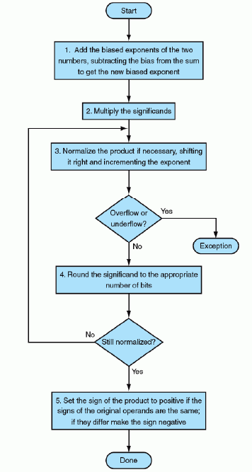
Çarpma Algoritması
Genel olarak 3 ve 4. adımlar birer kez gerçekleştirilir, ancak normalizasyon yapılmamışsa 3. adım tekrarlanmalıdır.

Slide 78
Örnek 2; Verilen algoritmanın adımlarını takip ederek 0.5₁₀ ile -0.4375₁₀ sayılarını çarpalım.
Sayıların binary karşılıkları; 1.000₂x2⁻¹ ve -1.110₂x2⁻²
1. Adım: exponentlerin toplanması
Bias olmadan -1 +(-2)= -3
Bias ile; (-1+127)+(-2+127)-127=124
2. Adım: significand kısımlarının çarpımı
1.000₂
1.110₂
0000
1000
1000
1000
1110000₂
x
+
çarpım= 1.110000x2⁻³

Slide 79
3. Adım: çarpım sonucu normalize mi? Evet
İşlem sonucunda overflow oluşmuş mu?
127≥-3≥-126 aralığında olduğundan hayır
Bias edilen için 254≥124≥1 aralığında olduğundan hayır
Underflow oluşmuş mu? Hayır
4. Adım: çarpım değerini 4 bit ile ifade etmemiz
gerekiyor. Dolayısı ile çarpım= 1.110000x2⁻³=1.110x2⁻³
5. Adım: çarpılan sayıların işaretleri farklı olduğu için
sonuç negatif olacaktır.
Sonuç = -1.110x2⁻³
Sonucu onluk tabana çevirerek değerini kontrol edelim;
Sonuç = -1.110x2⁻³=-0.001110₂=-0.00111₂
=-7/2⁵₁₀=-7/32₁₀=-0.21875₁₀

Slide 80
Örnek 3; -18₁₀ ve 9.5₁₀ sayılarını IEEE 754 single precision formatında çarpalım.
X= -18 = 10010₂
Y=9.5 = 1001,1₂
(1) Exponentleri topla
E_{x} + E_{y} - 127₁₀= 1000 0011 + 1000 0010 – 01111111
= 1000 0110
(2) Fraction kısımlarının çarpımı
1.0010 0000… 0000 x 1.0011 0000 … 0000
= 01. 0101 0110 0000 … 0000 0000
1 | 10000011 | 00100000000000000000000
0 | 10000010 | 00110000000000000000000
46 bit uzunluğunda

Slide 81
Sonuç single precision olacağı için fraction kısmı
24 bit uzunluğuna indirilmelidir.
Fraction = 1.0101 0110 0000 0000 0000 000
(3) Fraction kısmının normalize edilmesi
gerekmiyor.
(4) overflow? Yok underflow? Yok
(5) İşaret biti
Sx XOR Sy = 1 xor 0 = 1
Sonuç;
S | E | F
1 | 1000 0110 | 0101 0110 0000 0000 0000 000

Slide 82
MIPS
MIPS’te otuziki tane 32bitlik register($f0 - $f31) içeren floating point
coprocessor(yardımcı işlemci) bulundurmaktadır. IEEE 754 single
precision ve double precision formatlarında işlem yapmak için
aşağıdaki kodlar registerları ile birlikte kullanılmalıdır.
Toplama, single (add. s), double (add . d)
Çıkarma, single (sub. s), double (sub .d)
Çarpma, single (mul. s), double (mul .d)
Bölme, single (div. s), double (div .d)
Karşılaştırma, single (c .x. s), double (c. x .d)
x değişkeni equal(eq), not equal(neq), less than(lt), less than or
equal(le), greater than(gt) veya greater than or equal(ge) olabilir.
branch, true (bc1t), false (bc1f)

Slide 83
Floating-point comparison(karşılaştırma) ve Branch şarta bağlı olarak bir biti true veya false yapar.
lwc1 ve swc1komutları ile floating point single ve double precision registerlarına ($fO, $f1, $f2, ...)ayrılarak yazılmasını sağlayan komutlardır. Verilen MIPS kodu, 2 single precision sayıyı hafızadan alıp(load), topladıktan sonra hafızaya yollamaktadır(store).
lwc1 $f4,x($sp) # Load 32-bit F.P. number into F4
lwc1 $f6,y($sp) # Load 32-bit F.P. number into F6
add.s $f2,$f4,$f6 # F2 = F4 + F6 single precision
swc1 $f2, z($sp) # Store 32-bit F.P. number from F2

Slide 84
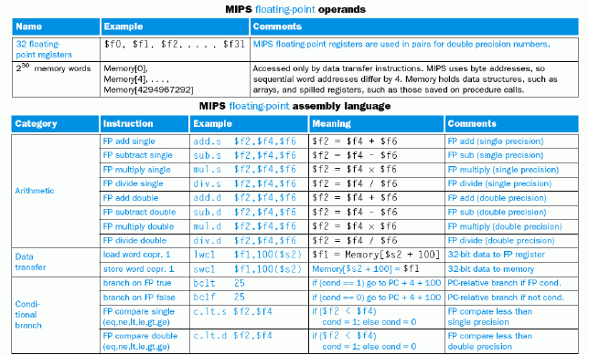

Slide 85
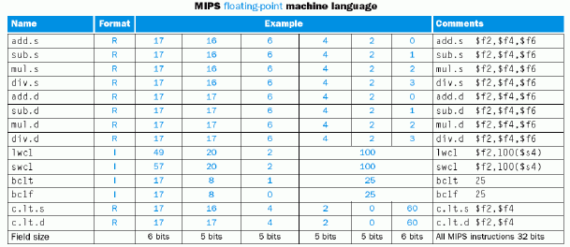
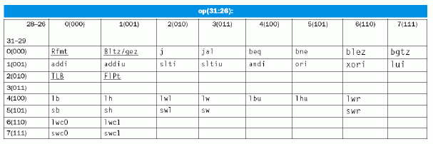

Slide 86
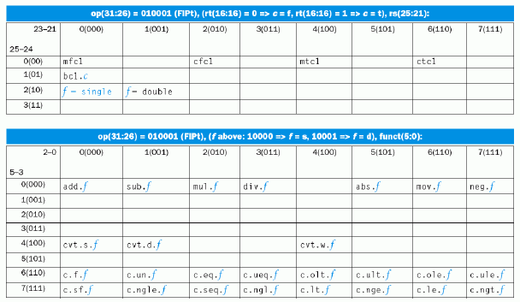

Slide 87
Floating-Point C Programının MIPS Assembly kodunda derlenmesi
Örnek; Fahrenheit (Fº)’ı Celsius(Cº)’a çevirelim:
float f2c (float fahr)
{return((5.0/9.0) * (fahr- 3 2.0));}
Sıcaklığın(Fahr) $f12’de, 5.0, 9.0 ve 32.0 sayılarının floating
point değerlerin hafızada tutulan sabitler (sabitlere erişim
pointer $gp) olduğunu varsayalım. Elde edilen sonucun(Cº)
$ f0 registerına yazılması isteniliyorsa, MIPS assembly kodu:

Slide 88
f2c:
Hafızadan sabitlerin alınması
Iwc1 $f16,const5($gp) # $f 16 - 5.0 (5.0 In memory)
lwcl $f18,const9($gp) # $f19 - 9.0 (9.0 in memory)
Fraction kısmını oluşturan 5.0/9.0
div.s $f16, $f16, $f18 # $fl6 = 5.0 / 9.0
32.0 sabitinin hafızadan alınıp, sıcaklıktan (fahr =$f12) çıkarılması:
lwc1 $f18, const32($gp) # $f18 - 32.0
sub.s $fl8, $f 12, $f18 # $f 18 = fahr - 32.0
Elde edilen 2 sonucun çarpılarak $f0 register’ına gönderilmesi
mul.s $f0, $f16, $f18 # $f0 = (5/9>*<fahr - 32.0)
jr $ra # return

Slide 89
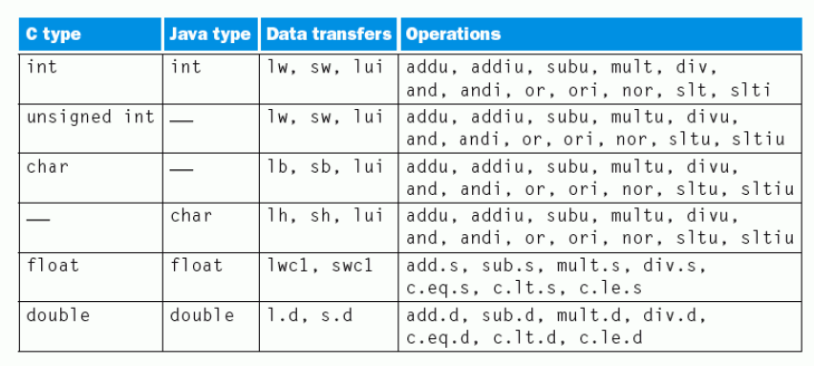

Slide 90
